Slide 1
Prestação de Contas
Encerramento de Exercício 2020
PREVISAPUCAIA

Slide 2
MASSA DE SEGURADOS em 31/12/2020
INSTITUIÇÃO | SITUAÇÃO | QNT
PREFEITURA | ATIVO | 446
CÂMARA MUNICIPAL | ATIVO | 0
PREVI SAPUCAIA | APOSENTADOS | 55
 | PENSIONISTAS | 0
TOTAL |  | 501

Slide 3
APOSENTADORIAS CONCEDIDAS
TIPO | 2020 | VALORES
Especial por tempo de contribuição (Paridade/Integralidade) | 5 | 18.743,20
Especial por tempo de contribuição (média) | 0 | 0
Tempo de Contribuição (Paridade/Integralidade) | 1 | 1.175,04
Por IDADE | 7 | 6.637,59
Invalidez | 0 | 0
Compulsória | 0 | 0
TOTAL |  | R$26.555,83

Slide 4
BENEFÍCIOS TEMPORÁRIOS CONCEDIDOS
TIPO | 2020
AUXÍLIO DOENÇA | 19 | R$ 55.969,10
AUXÍLIO RECLUSÃO | 4 | R$ 4.950,30
SALÁRIO MATERNIDADE | 8 | R$ 19.759,31
TOTAL | R$ 80.678,71
*Os benefícios temporários foram pagos até o mês de maio, passando
a ser responsabilidade do ente a partir de então.

Slide 5
Somatório Despesas Executadas
2020
Despesas | Valor – R$
Aposentadorias | 1.317.533,84
Auxílio-Doença | 55.969,10
Auxílio-Reclusão | 4.950,30
Salário Maternidade | 19.759,31
Despesas Administrativas | 166.095,06
TOTAL | 1.564.307,61

Slide 6
SOMATÓRIO RECEITAS REALIZADAS
2020
Receitas | Valor – R$
Contribuições Servidores | 1.223.557,70
Contribuições do Ente | 2.016.312,18
Contribuições ref. Cedidos/licenciados | 47.358,43
Receita de Investimentos | 633.660,99
TOTAL ARRECADADO | 3.873.575,87
DESPESA NO PERÍODO | 1.564.307,61
SALDO ANTERIOR | 8.407.379,46
SALDO AO FIM PERÍODO | 10.716.647,72

Slide 7
DISTRIBUIÇÃO DE DESPESAS REALIZADAS
2020

Slide 8
APLICAÇÕES FINANCEIRAS
ENCERRAMENTO - 2020
Instituição | SALDO DE ENCERRAMENTO - 2020 | SALDO 1º SEMESTRE - 2020 | % sobre PL
Caixa Econômica Federal | 5.052.778,70 | 5.219.875,77 | 47,15
Banco do Brasil | 3.348.132,61 | 2.578.153,31 | 31,24
SICREDI | 2.313.176,51 | 1.885.588,78 | 21,59
Saldo em C/C | 2.559,90 | 9.303,00 | 0,02
TOTAL | 10.716.647,72 | 9.692.920,86 | 100,00

Slide 9
RENTABILIDADE DAS APLICAÇÕES
2020
Rentabilidade (R$) | R$ 633.660,99

Slide 12
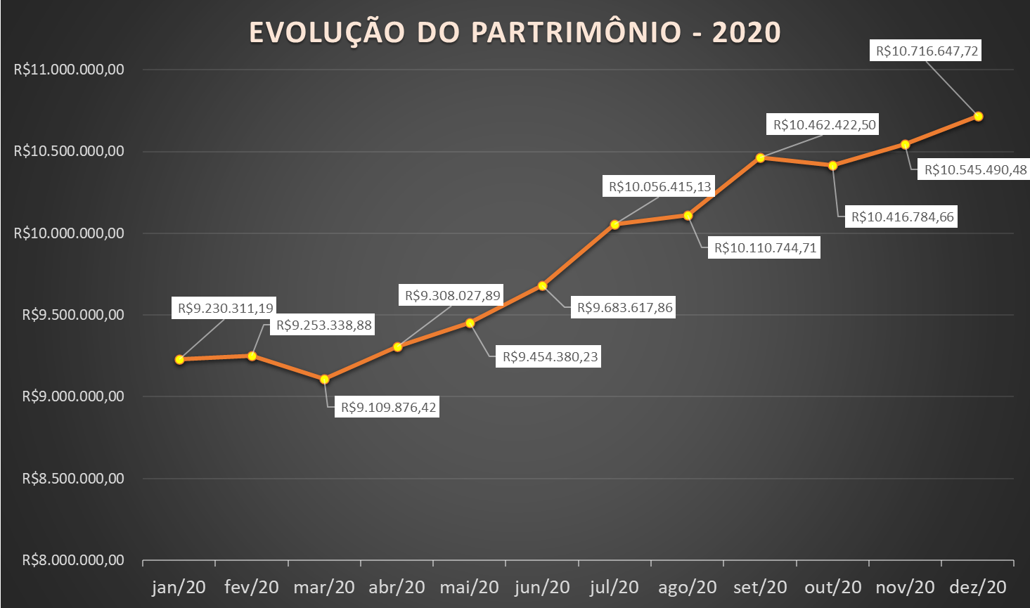

Slide 13
DESPESAS ADMINISTRATIVAS
Despesas | Valor – R$
LIMITE DE DESPESA ANUAL | 207.299,28
Despesas Administrativas Realizadas | 166.095,06
SALDO | 41.204,22
MÉDIA MENSAL | 13.841,26

